Slide 1
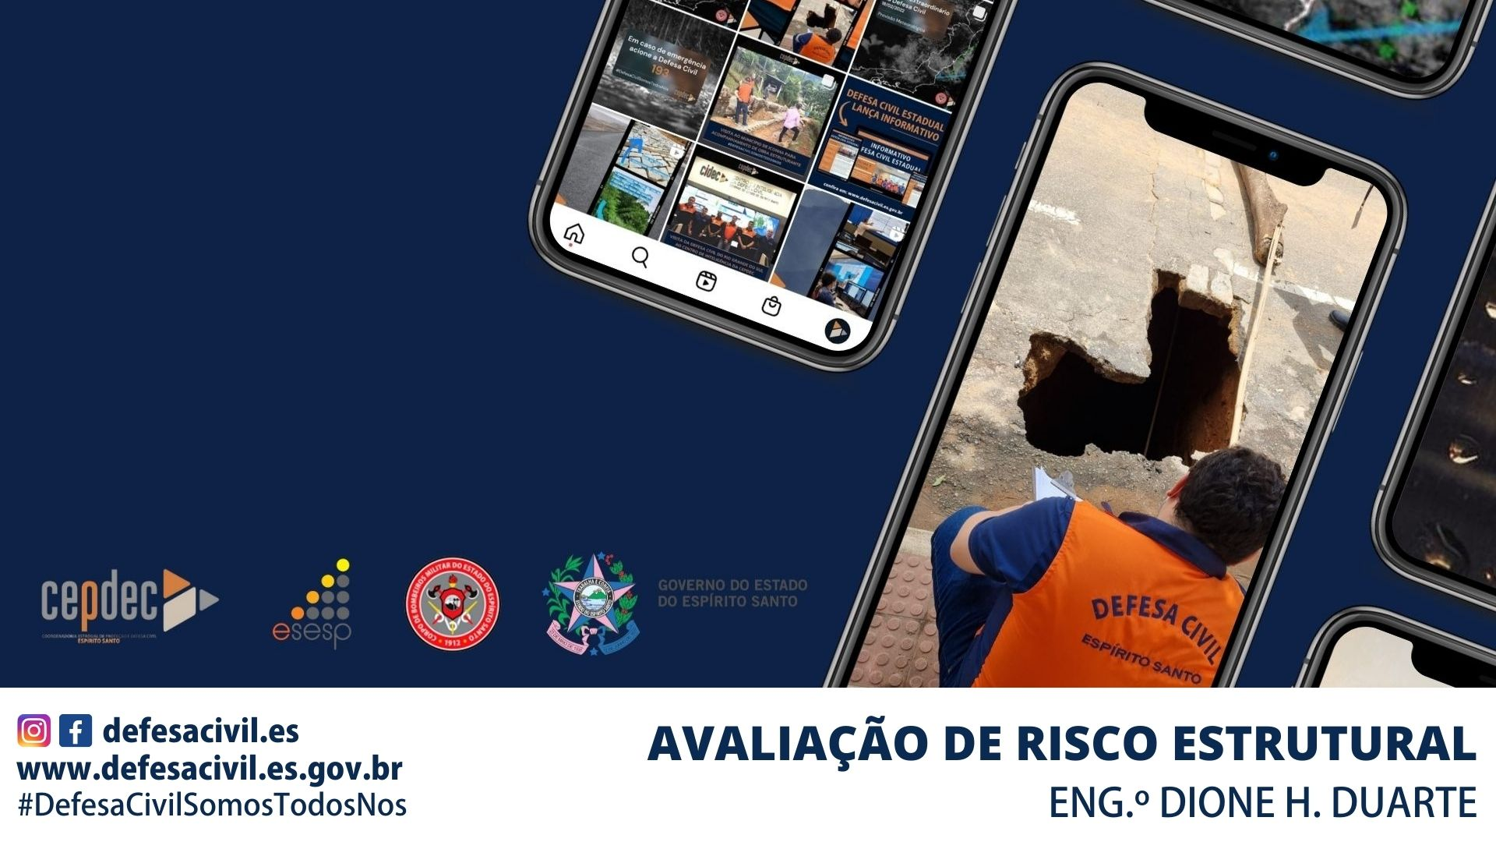
CAPTAÇÃO DE RECURSOS
PREVENÇÃO & RECUPERAÇÃO
ENGº DIONE H. DUARTE / ENGº CARLOS H. SIQUEIRA
Departamento de Prevenção, Mitigação e Recuperação da CEPDEC

Slide 2
Estudo de Caso

Slide 3
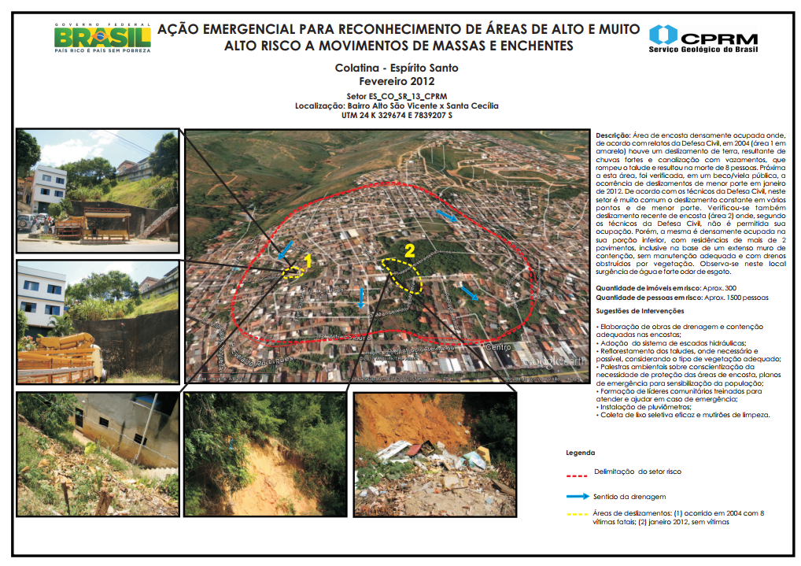
Mapa de Risco
(2012)

Slide 4
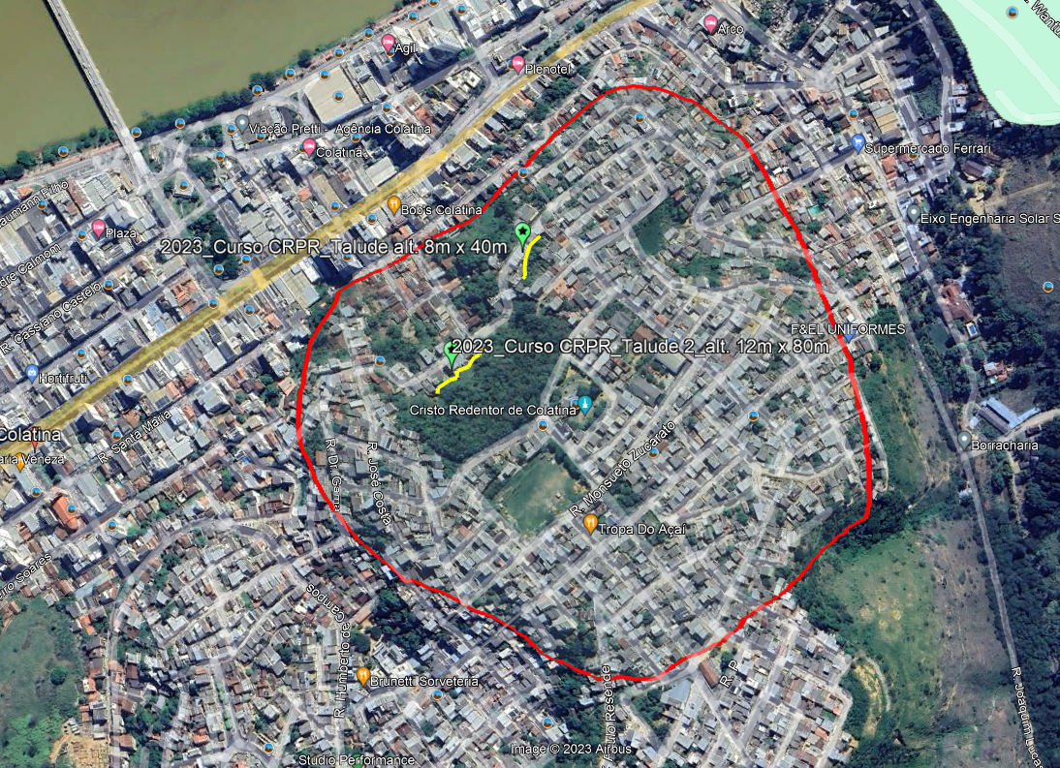
Imagem de Satélite
(situação atual)

Slide 5
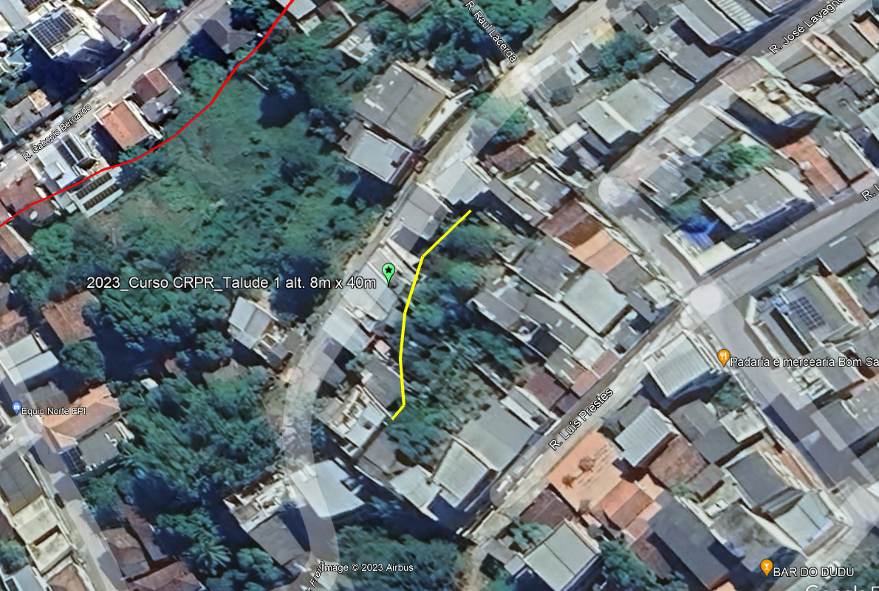
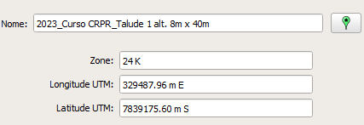
Imagem de Satélite
(situação atual)

Slide 6
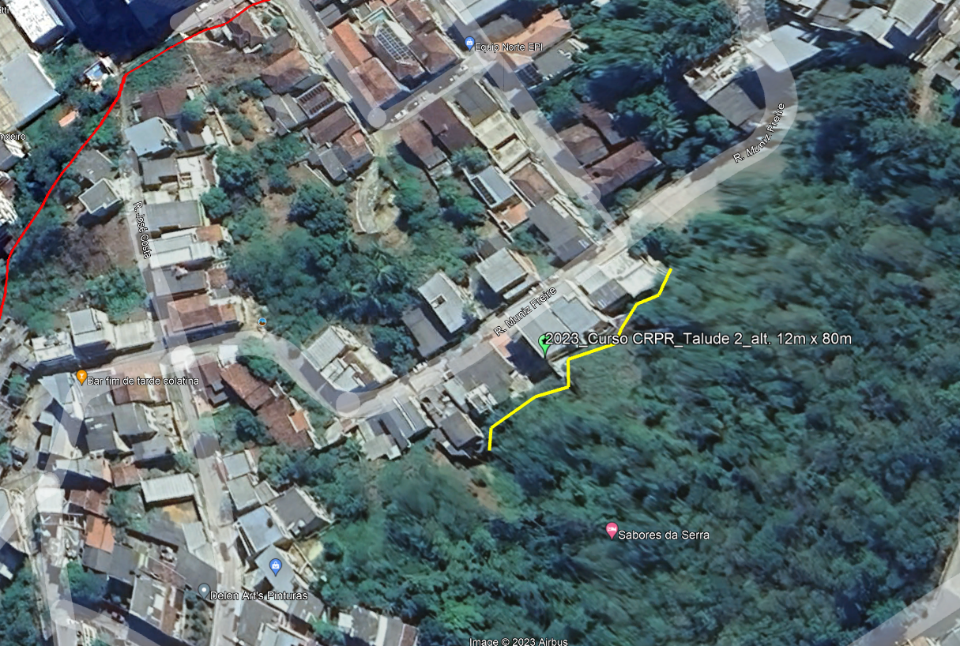
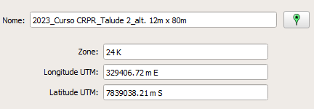
Imagem de Satélite
(situação atual)

Slide 7
Os participantes deverão se reunir em grupos de 4 pessoas.
Cada um dos integrantes, será o responsável por um papel dentro da solicitação, sendo:
Prefeito Municipal;
Coordenador da COMPDEC;
Assistente Social;
Responsável Técnico.

Slide 8
Elaborar a solicitação de recursos para ações de prevenção em área de risco:
Anexo A;
Anexo B;
Orçamento / Custo da Meta / Cronograma;
Anexo C;
Relatório Social.

Slide 9
Eng.º Dione H. Duarte / Engº Carlos H Siqueira
Coordenadoria Estadual De Proteção E Defesa Civil
Departamento De Prevenção, Mitigação E Recuperação
(27) 3194-3698 / (27) 99926-0326 / (27) 99653-3171
“Qual de vocês, se quiser construir uma torre, primeiro não se assenta e calcula o preço, para ver se tem dinheiro suficiente para completá-la?
Lucas 14:28”

Slide 10
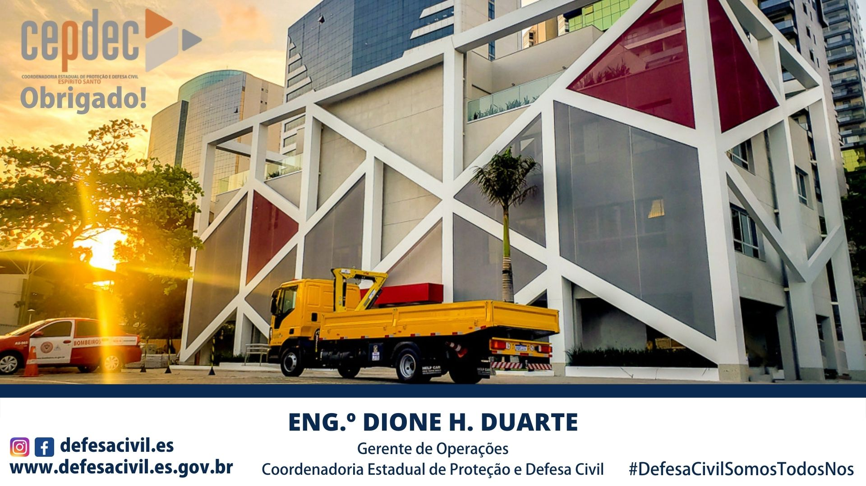
ENGº DIONE H. DUARTE / ENGº CARLOS H. SIQUEIRA
Departamento de Prevenção, Mitigação e Recuperação da CEPDEC

